Slide 1
Eiwitten

Slide 2
Eiwitten
Wat weten we al over eiwitten?

Slide 3
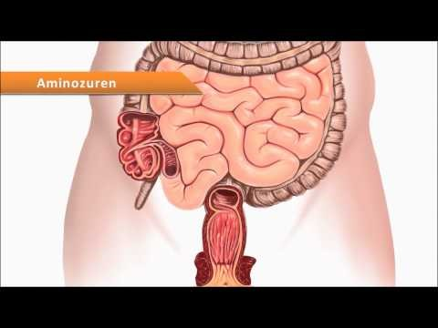

Slide 4
Wat is je opgevallen in het filmpje?
Wat wist je nog niet?

Slide 5
Functies
Levert calorieën en aminozuren
Eetpatroon met veel eiwit helpt om op gewicht te blijven
Bouwstof
Transport
Weefselcellen
Enzymen
Groei
Hormonen
Antilichaam
Spieren
Notes:
Eiwitten vormen het fundament van alle cellen.
Cellen en weefsels bestaan voor 17% uit eiwit
Uit aminozuren bouwt het lichaam enzymen voor spijsvertering en stofwisseling
Hormonen worden gemaakt uit aminzuren

Slide 6
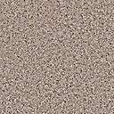
Aminozuren en eiwitten
Er zijn 20 verschillende soorten aminozuren
Aminozurenpatroon voorbeeld:
Peptide betekent: een binding.
Dipeptide
Polypeptide
Notes:
Eiwit kan uit meer dan 500 aminozuren in een specifieke volgorde bestaan: ALS SLA LAS

Slide 7
Essentiele aminozuren
12 niet essentiële aminozuren (kan het lichaam zelf maken)
8 essentiële aminozuren (kan het lichaam niet zelf maken)
essentiële aminozuren halen we uit onze voeding.
Notes:
Producten die bijna geen eiwit bevatten:
Suiker, jam, maïzena, appels, boter en margarine

Slide 8
Eiwitten
Koolstof
Waterstof
Zuurstof
Stikstof
Notes:
(dierlijke en plantaardige eiwitten enige stofstofbron voor de mens, alleen nitrificerende bacteriën (leven op de wortels van bonen, klaver, lupiden) stikstofkringloop
alle eiwitten bevatten 16% stikstof
Blz. 16 tot de structuur van eiwitten

Slide 9
Dierlijke en plantaardige eiwitten
Dierlijk:
Plantaardig:
- vleeswaren
- zuivel
- ei
- vis
- aardappelen
- graanproducten
- peulvruchten
- noten
- rijst
- sojabonen
- zaden
Notes:
Dierlijk eiwit bevat vaak veel verzadigd vet.

